Slide 1
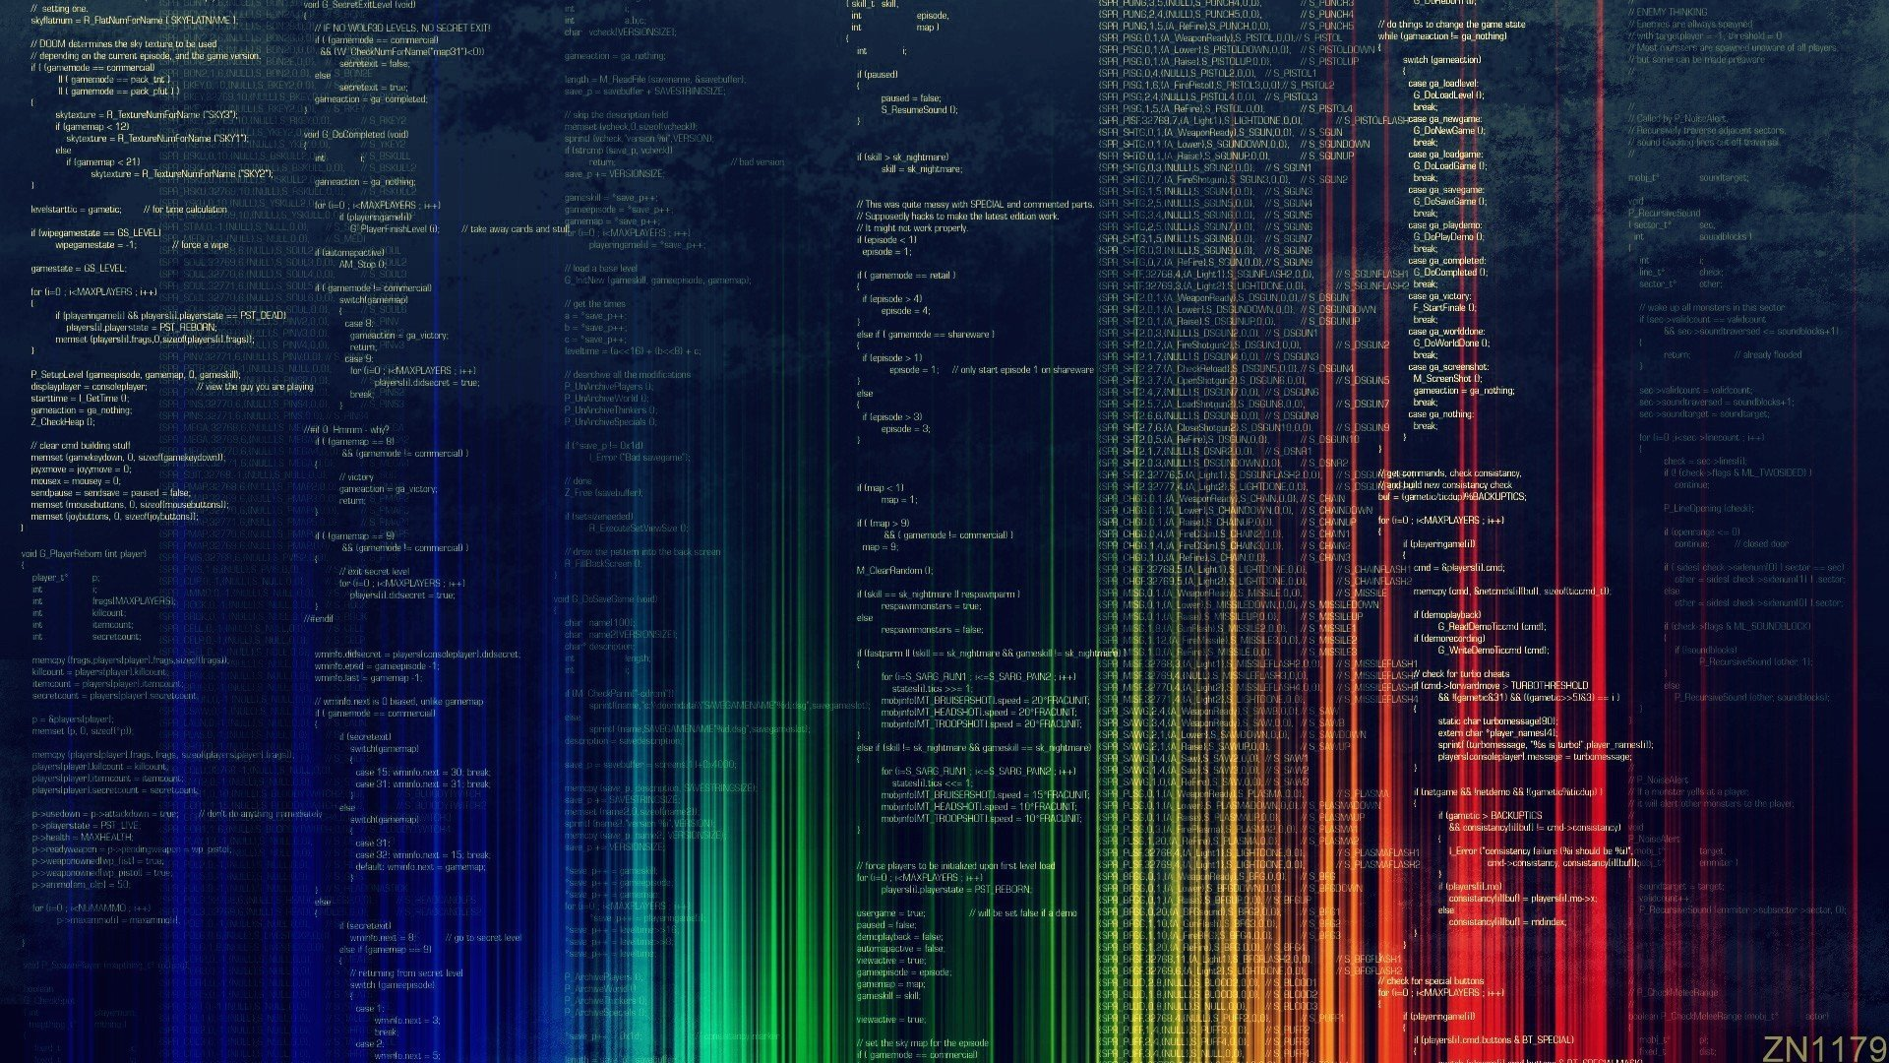
Нейросеть по созданию картинок из условий
Проект Хужина Артура Маратович

Slide 2
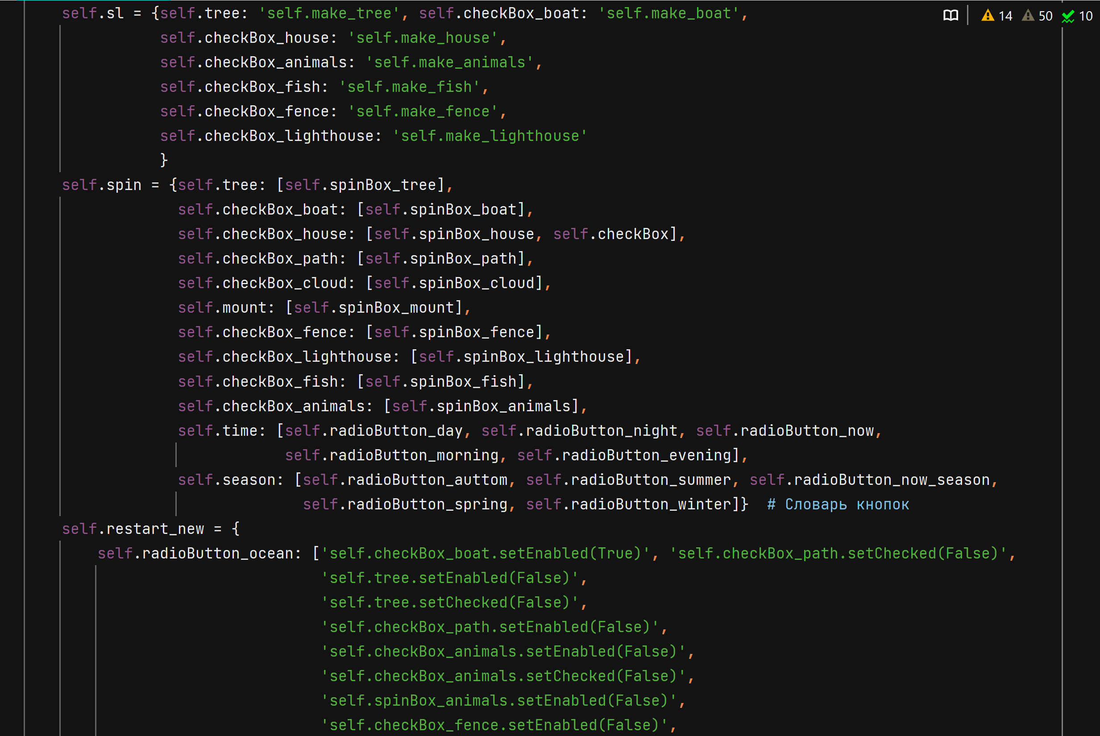
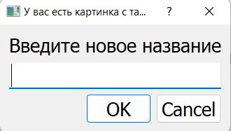
Принцип работы
Учитывая какие кнопки включены ИИ считает колличество элементов, которые будут на картинке и рисует послоям сверху снизу картинки при помощи отдельно написанных функций, относительно простые, но трудоёмкие и достаёт цвета из базы данных, кроме того ты сам можешь выбрать цвет крыши для дома, тот цвет сохранится в базе данных, время дня и сезона когда это будет, а также считает заполненность картинки разными элементами
Я для экономия места и удобства в редактировании кода решил не использовать elif (используя только для раставки коэфицентов, где находится картинка )
Также ИИ проверяет создавал ты картинку с таким названием в предыдущий раз, при помощи txt

Slide 3
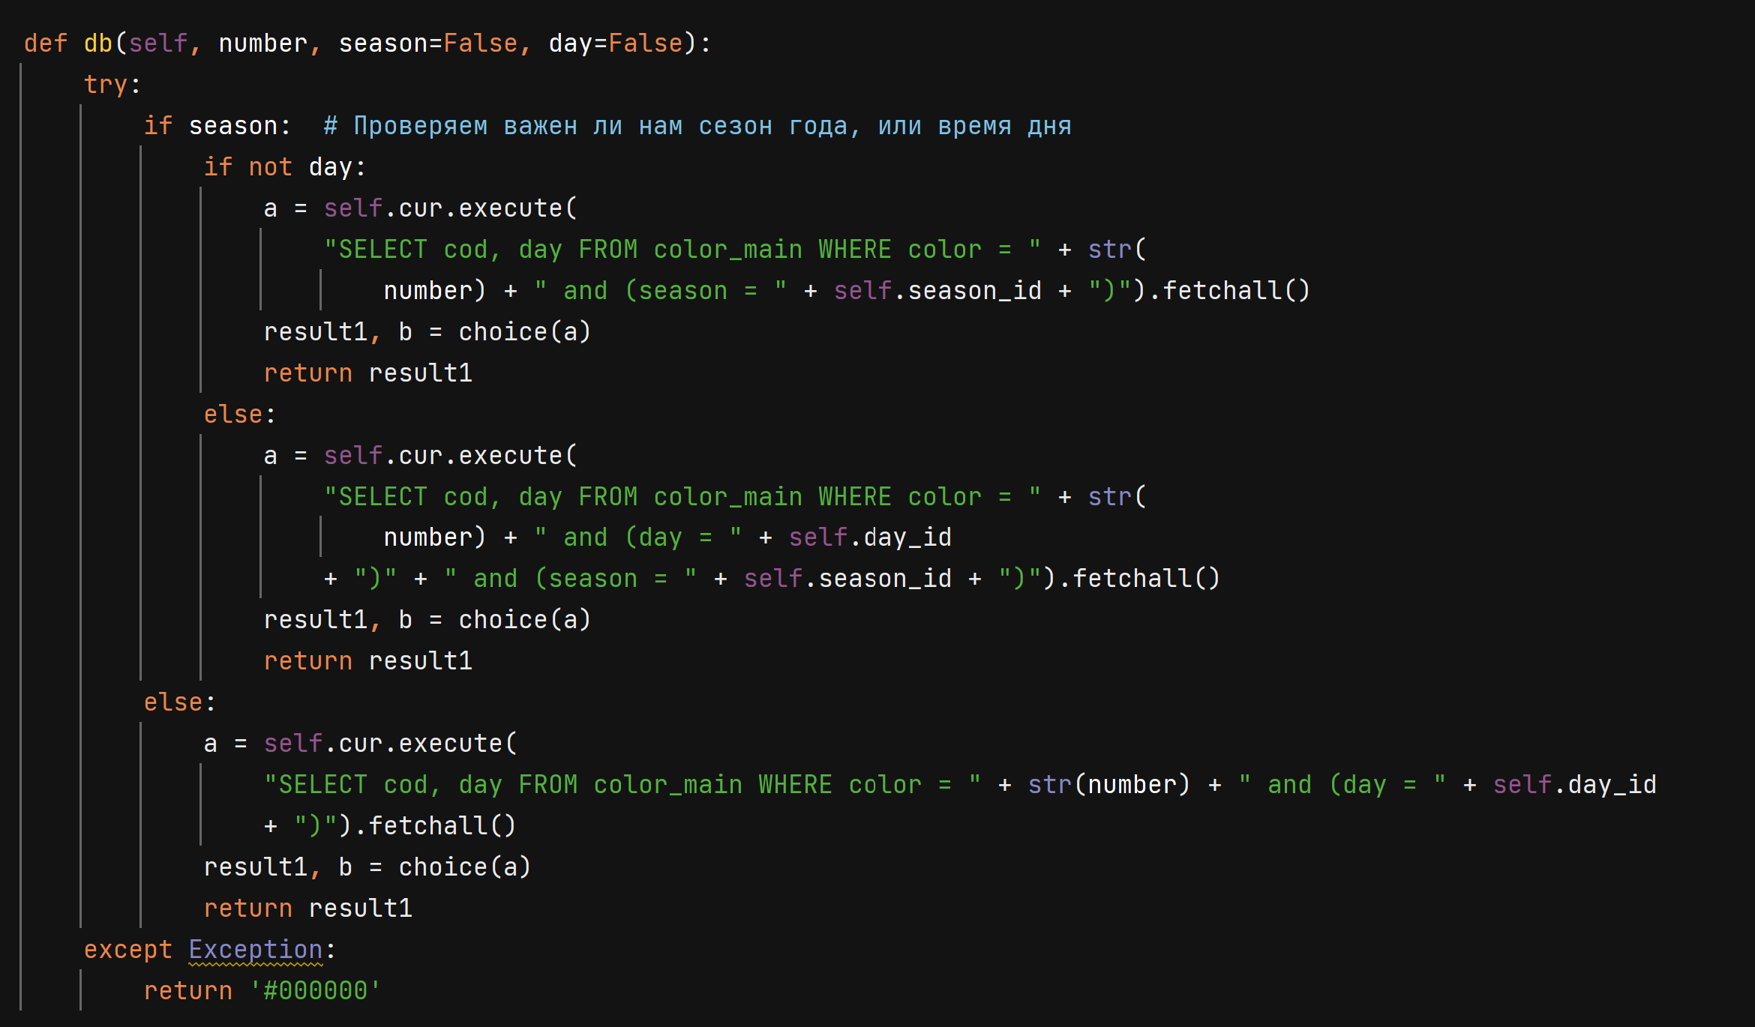
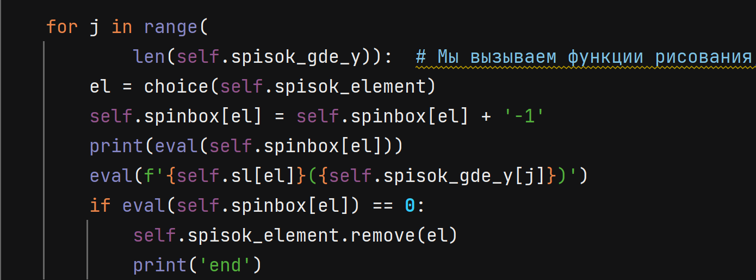
Трудности работы
ТРУДНОСТИ
50 % временни я создавал работу словарей к подлюченнию кнопок или запуска функций рисования и записи, что будут входить в картинку, зато при добавленние кнопки при помощи одной строчки она получает весь ей нужный функионал вместо 30 строчек кода
Проще всего мне было создание базы данных в которую входят цвета элементов относительно временни дня или сезона года, а также последуйщая разработка функций кнопок, благодаря словарям

Slide 4
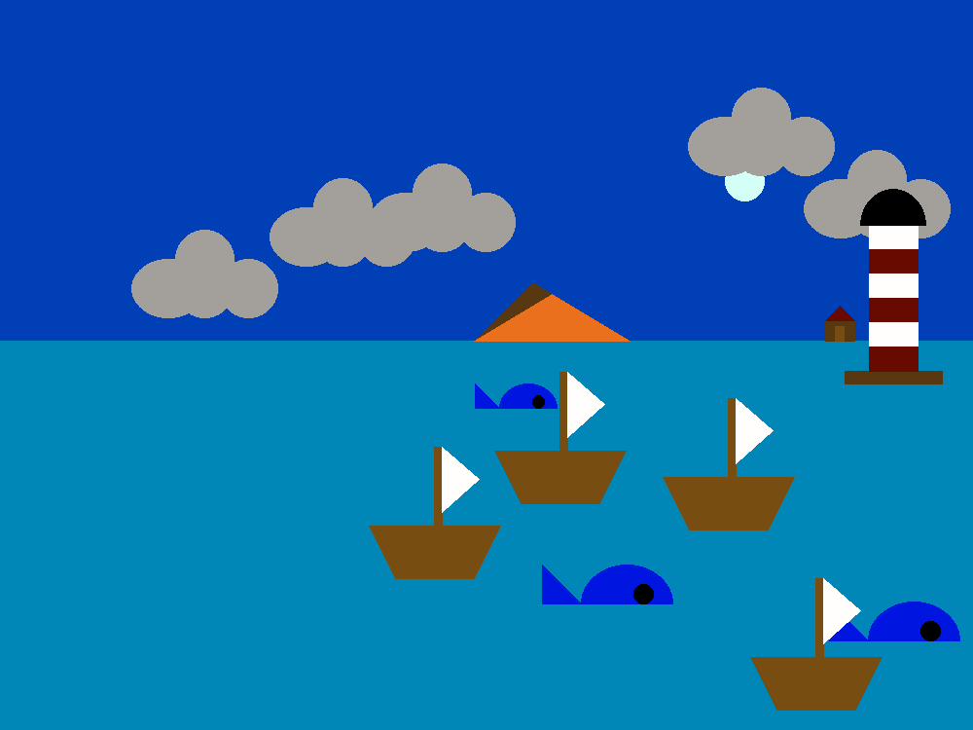
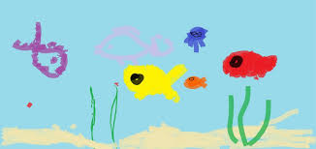
Почему именно это ?
Новый уровень художника
Из-за отстутствия навыков художника я не мог рисовать картинки
однако знания программиста могут скомпенсировать этот недостаток
Поднялся парень

Slide 5

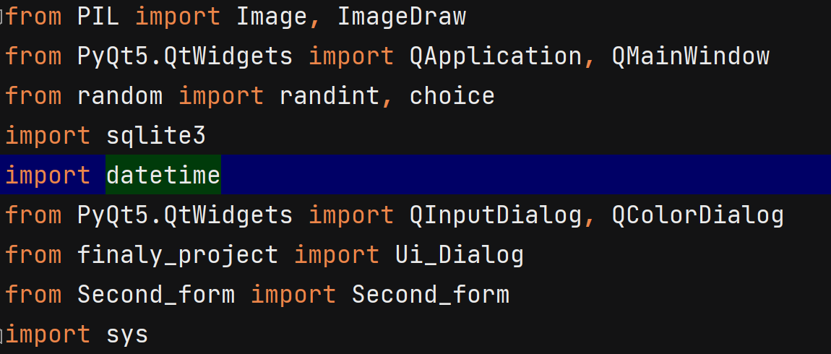

Этот проект не вышел бы без:
И отдельная благодарность великой библиотеке random

Slide 6
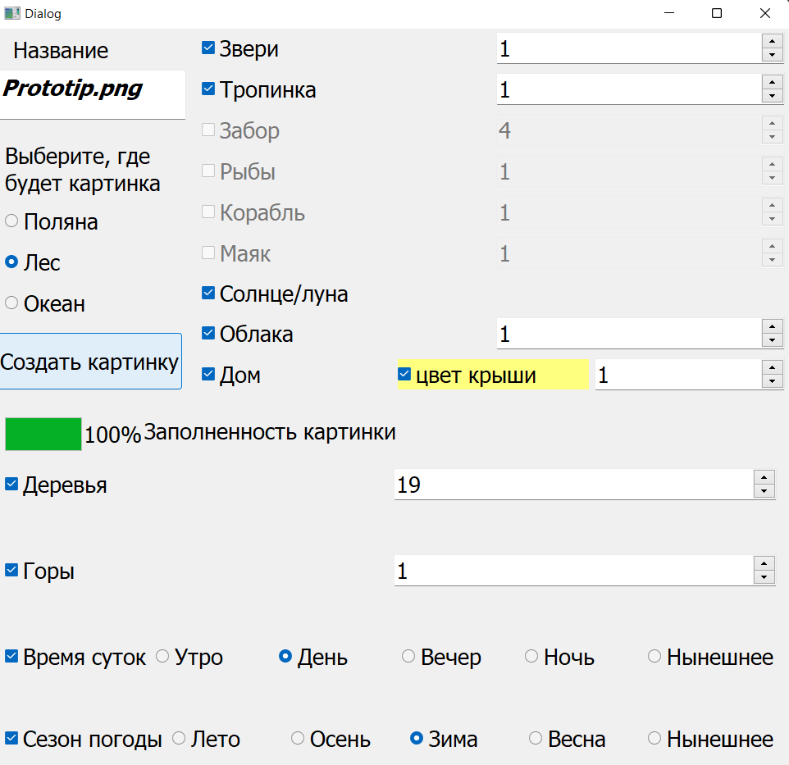
Итоги
Парень заслужил 100 баллов, вы бы знали сколько нервов убил на меня
Это мой самый крупный по коду проект и один из самых лучших, на его создание я потратил не один вечер за последний месяц, зато получил шикарный опыт работы словарей и надеюсь создал 100 балльный проект

Slide 7

Спасибо за внимание

